Slide 1
ACCESO A DATOS — TEMA 0: INTRODUCCIÓN
Dev Containers
Tu propio entorno de trabajo dentro de un contenedor

Slide 2
Por qué un Dev Container
Instalar Java, Node o cualquier herramienta del curso directamente en tu ordenador tiene los mismos problemas que con Docker: una versión distinta a la de tu compañero, otro sistema operativo, media mañana perdida configurando un portátil nuevo.
Hasta ahora, con Docker
Con un Dev Container
Metías un servicio dentro de un contenedor, como una base de datos, y tu aplicación se conectaba a él.
Metes dentro tu propio entorno de programación, y tu editor se conecta ahí para trabajar como si fuera tu ordenador.
La misma idea que ya conoces de Docker, aplicada a tu entorno de trabajo.
Acceso a Datos — Dev Containers

Slide 3
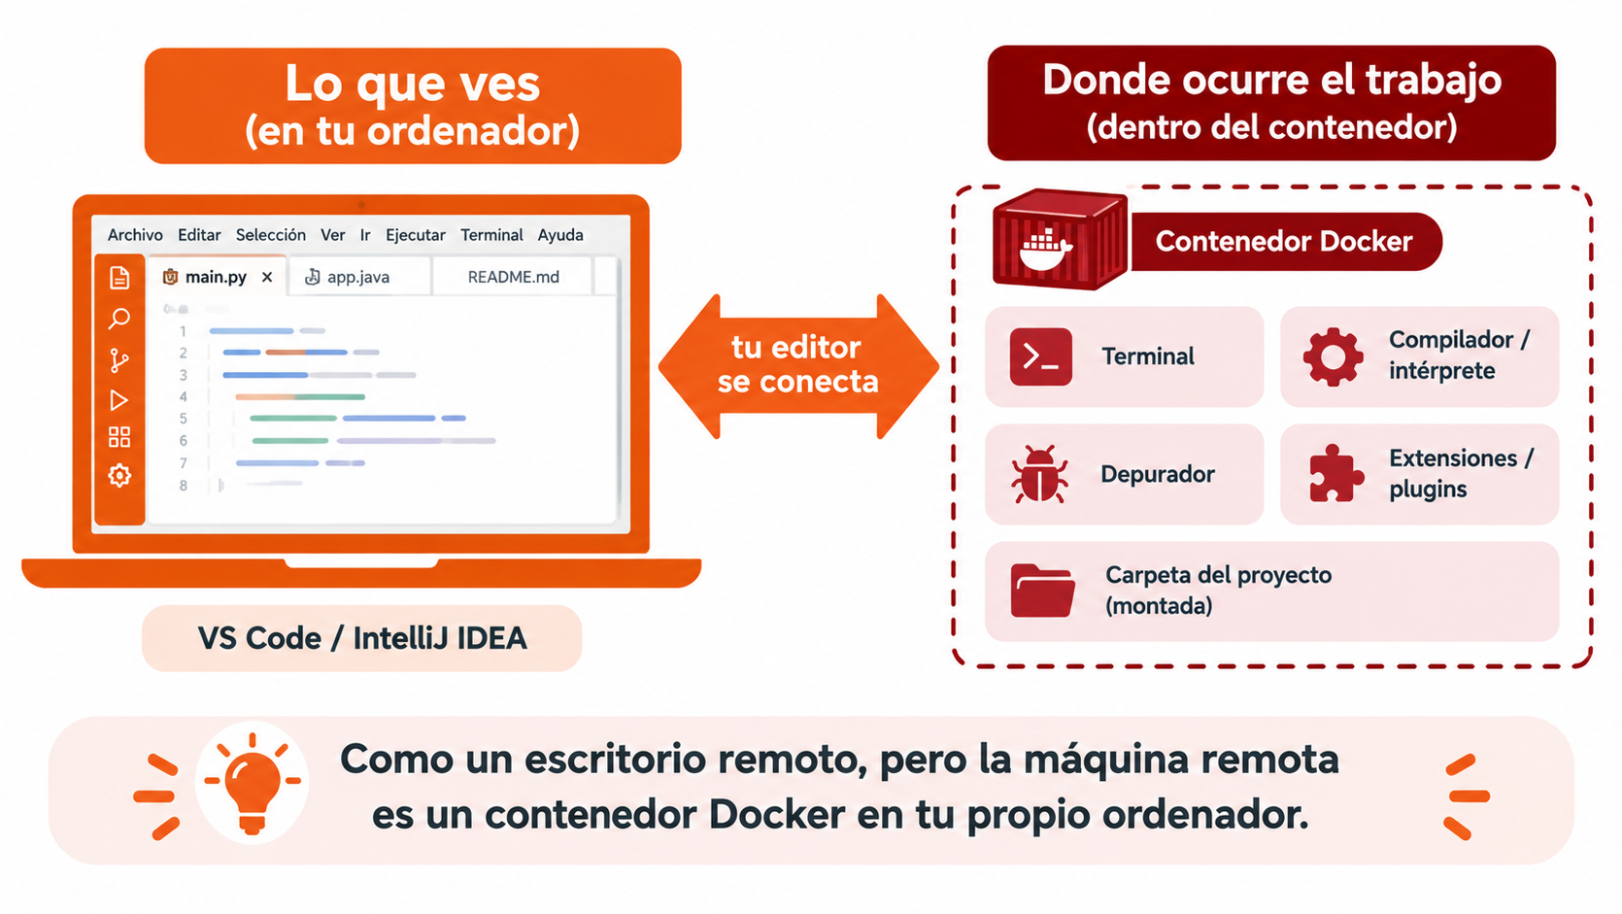
La parte que cuesta entender la primera vez
“¿Cómo que mi editor está dentro de un contenedor, si lo sigo viendo en mi propia pantalla?” La ventana se queda en tu ordenador; el trabajo de verdad corre dentro del contenedor.
Acceso a Datos — Dev Containers

Slide 4
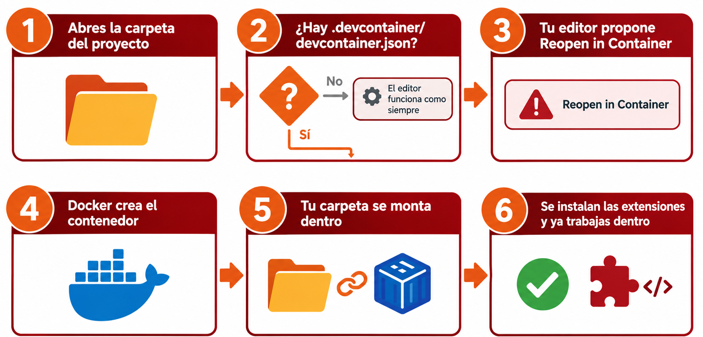
Qué ocurre paso a paso
Acceso a Datos — Dev Containers

Slide 5
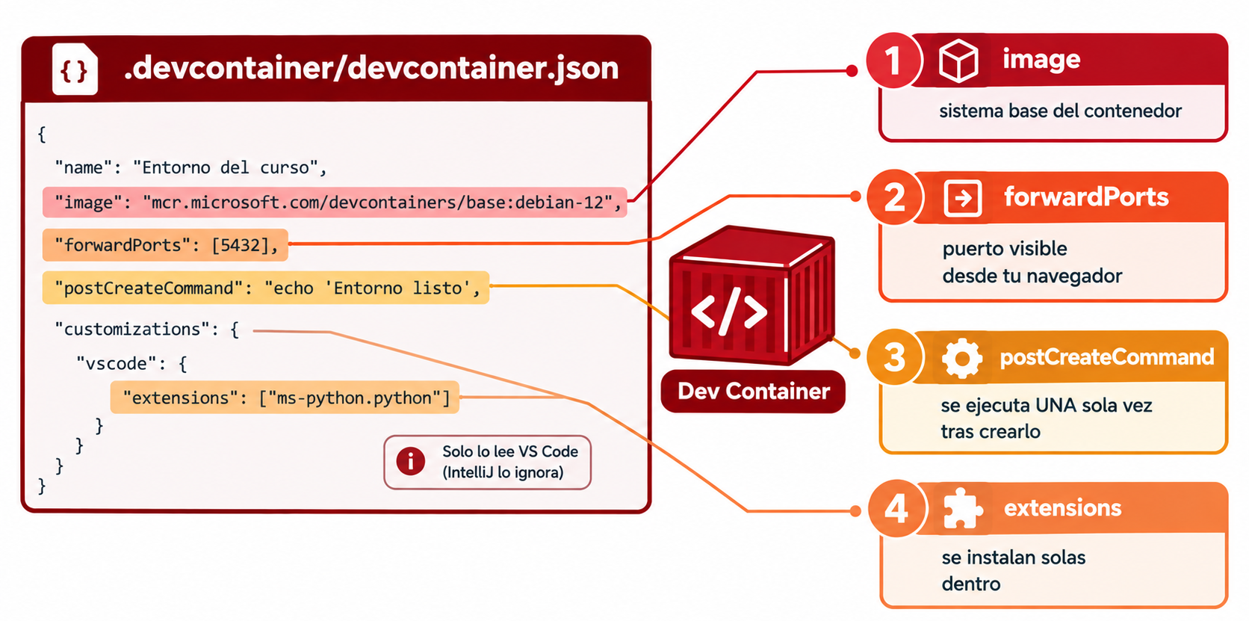
El fichero que lo describe todo
En vez de image, puede usar dockerComposeFile y service: el mismo docker-compose.yml que levanta tu base de datos puede levantar también el contenedor donde vive tu editor.
Acceso a Datos — Dev Containers

Slide 6
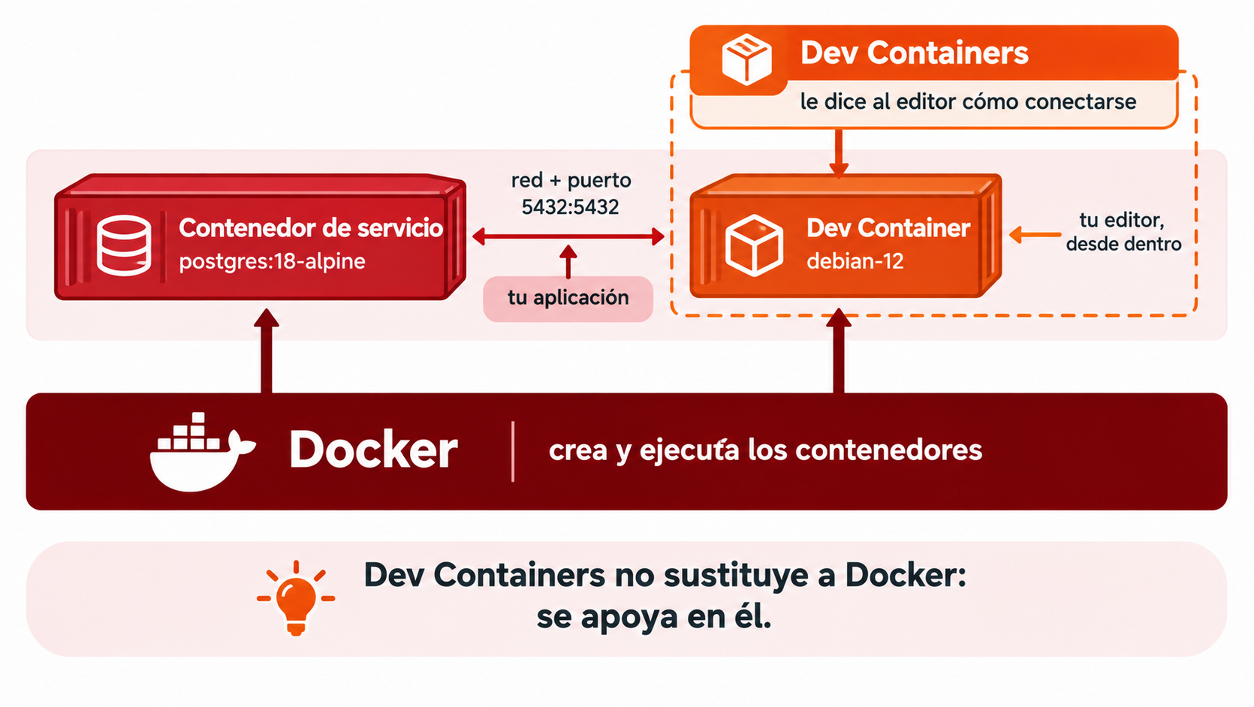
La relación con Docker, en una frase
 | Contenedor de servicio | Dev Container
¿Qué hace? | Ejecuta un programa al que tu código se conecta desde fuera | Aloja tu propio entorno de programación
¿Quién se conecta? | Tu aplicación, por red y puerto | Tu editor, directamente desde dentro
Ejemplo de imagen | postgres:18-alpine | mcr.microsoft.com/devcontainers/base:debian-12
Acceso a Datos — Dev Containers

Slide 7
Ideas clave
Un Dev Container usa Docker para alojar tu propio entorno de programación, no un servicio.
Tu editor se conecta dentro, guiado por un fichero .devcontainer/devcontainer.json.
1
2
La ventana del editor no cambia: lo que cambia es dónde corren la terminal, el depurador y el autocompletado.
El devcontainer.json puede partir de una image suelta o de un servicio de un docker-compose.yml.
3
4
Acceso a Datos — Dev Containers

